Slide 1



Syndromes d’Ehlers Danlos et désordres du spectre de l’hypermobilité (HSD) de l’enfant
Programme d’ETP « Mon quotidien hyper »
Dr Catherine Donskoff
Journée REHSO
St Trojan les Bains
Vendredi 14 juin 2024

Slide 2

Introduction
Patients ayant un parcours médical long et complexe
Affection appartenant à un cadre nosologique vaste
Peu de propositions concrètes
Affection source de handicap majeur
Déconditionnement bio-psycho-social
Arrêt du sport
Perte de l’estime de soi

Slide 4


https://filiere-oscar.fr/index.php?id=1&L=578%27A%3D0%27A%3D0

Slide 5
Génération du handicap
Hyperlaxité
Déconditionnement musculaire
Mauvais centrage articulaire et déséquilibre musculaire
Dispense de
Sport automatique
Limitation d’activités
Anxiété
Douleurs
Isolement / déscolarisation
Tensions - contractures musculaires

Slide 6

Consultation initiale
Adressage: Pr T. Edouard, service endocrinologie pédiatrique ou l’association SED 1+
Consultation dédiée à Paul Dottin
  Antécédants, scolarité, pratique sportive
  Bilan clinique, fonctionnel
  Bilan fonctionnel et évaluation de la douleur
  Appareillages, Aides ou aménagements
Etablir un diagnostic
Bilan +/- Prise en charge rééducative simple
Programme d’ETP avec plaquette : BEP à l’issue de la CS

Slide 7

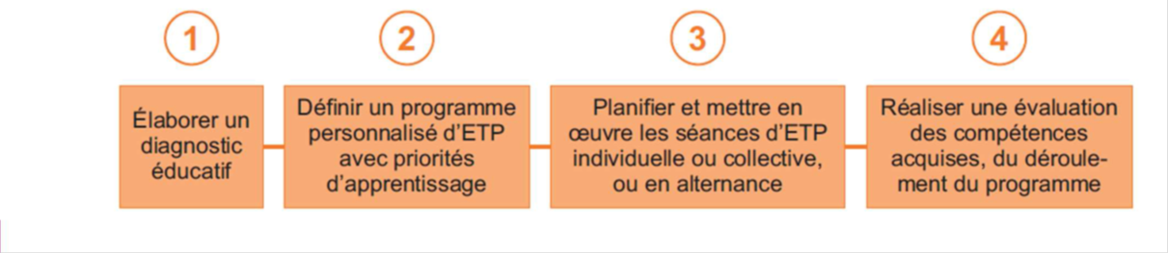
Qu’est ce que l’ETP ?
Destinée à aider les patients et leur famille pour
- comprendre leur maladie et les traitements
- collaborer avec les rééducateurs et les soignants
- maintenir ou améliorer leur qualité de vie.
L’ETP se différencie de la seule information orale ou écrite, d’un conseil de prévention, même de qualité

Slide 9

Organisation du programme
Programme réalisé le vendredi après-midi
  Diagnostic éducatif en amont si possible (lors de la consultation initiale)
  5 ateliers proposés sur 3 vendredis
  Synthèse de fin de programme
2 à 3 enfants ou adolescents par programme
Equipe pluridisciplinaire:
  Virginie Wambre, ergothérapeute
  Marie-Marie BOURGOIN, ergothérapeute

Slide 10

Compétences attendues
Signes d’alerte ou de dégradation fonctionnelle
Gestion de la douleur et prévention
Gestion du quotidien : école, sport et loisirs
Comment vivre avec le handicap : fatigue, émotions
Comment améliorer sa qualité de vie
Comment appréhender les répercussions familiales ou amicales

Slide 11
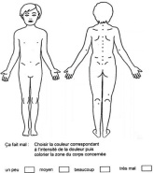

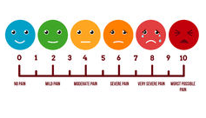

Diagnostic éducatif
Ta douleur
Connaissance de ta maladie
Ton environnement quotidien
Scolarité
Personnes importantes
Ton sport
Tes loisirs
Vie quotidienne
Ton suivi

Slide 12
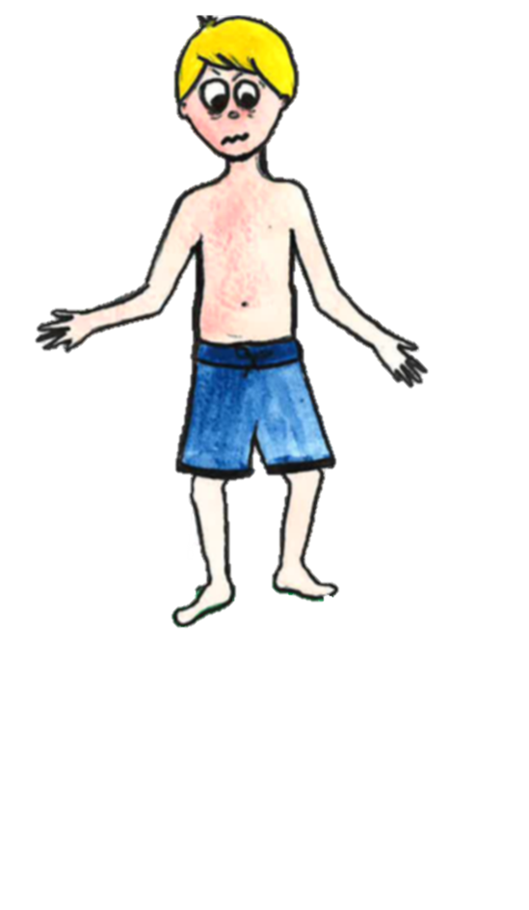
1- SEDRIK
Comprendre la pathologie et associer différents symptômes
Créer une définition de sa pathologie et pouvoir l’expliquer à ses proches
Exprimer ses représentations et son ressenti de la maladie
Savoir à qui s’adresser en fonction des problématiques

Slide 13
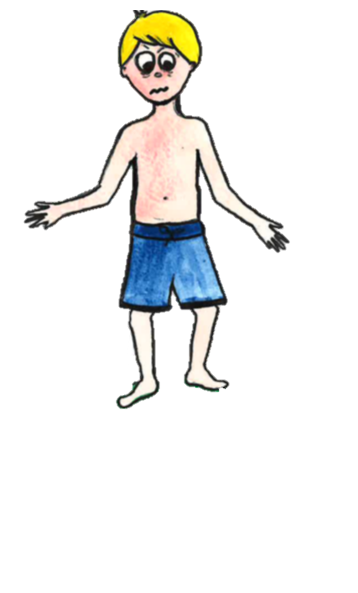
Manif. Cardio
vasculaire
Dys-autonomie thermique
Troubles ORL
Trouble mictionnel
Troubles cognitifs
Troubles respi
Hyper-laxité
Fatigue visuelle
Troubles digestifs
Douleurs
Fatigue
Troubles
proprioceptifs

Slide 14


2- Souple mais solide
Comprendre ce qu’est l’hyperlaxité, connaitre ses conséquences sur le quotidien et les facteurs favorisants
Connaitre les facteurs aggravants et les mouvements luxants
Connaitre les moyens qui existent pour limiter les blessures
Savoir quoi faire en cas de blessure
Connaitre les risques liés au sport et envisager une activité physique

Slide 15

2- Souple mais solide
Rééducation
  Travail de renforcement musculaire isométrique pour la stabilité des articulations touchées : épaules, bassin, genoux, chevilles
  Travail postural
  Proposition d’exercices à réaliser à la maison (livret d’auto-rééducation)

Slide 16


Recommandations du Projet National de Diagnostic et de Soins (PNDS)
Exercices d’entrainement cardio-vasculaires et musculo-squelettiques : encouragés si individualisés, réalisés avec précaution et encadrés par un APA.
Activités de compétition : gymnastique, soulèvement répétitif de charges lourdes et sport entrainant un stress articulaire important : non recommandés
Sport de contact ou avec pivot : à éviter
Scolarité : activités de gymnastique adaptées aux capacités de l’enfant, à ses douleurs et sa fatigabilité : non systématiquement dispensées. PAI souvent nécessaire

Slide 17
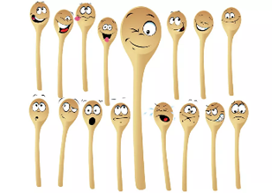

3- En route pour la journée
Recenser les difficultés du quotidien
Evaluer sa fatigabilité
Prioriser les activités
Connaître les risques de la sédentarité

Slide 18





4- Sur le chemin de l’école
Connaitre les situation scolaires déclenchant les douleurs
Trouver les moyens d’y faire face : supports adaptés, moyens matériels et humains
Savoir comment transmettre les informations à l’école (PAI)

Slide 19

5- Même pas mal
  Définir ce qu’est la douleur
  Connaitre les différentes échelles d’évaluation
  Identifier les différents facteurs qui modulent la douleur (à la hausse ou à la baisse)
  Mettre en place des stratégies pour diminuer la douleur

Slide 20

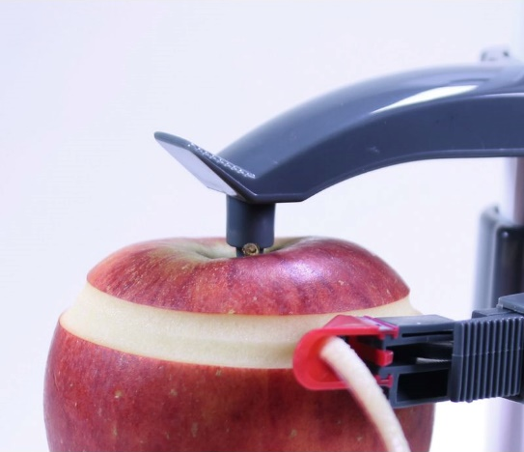
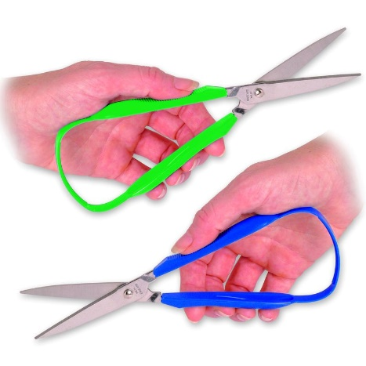
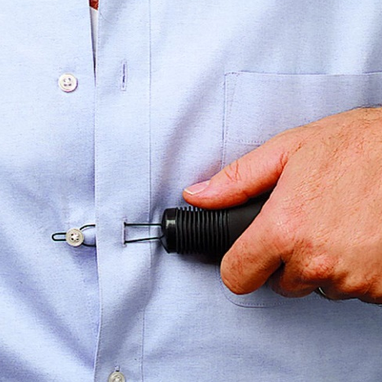
6- Trucs et astuces
Connaitre et choisir les aides techniques adaptées pour aujourd’hui et pour demain

Slide 21
Synthèse de fin de programme
Présentation aux familles du contenu du programme
Entretien avec enfant, parents et l’équipe
  - Questionnaire de fin de programme
Prescription des aides techniques / orthèses
  - Vêtements compressifs, orthèses, semelles proprioceptives
  - Avec argumentaire pour la MDPH si nécessaire
Prescription si nécessaire de rééducation en libéral
  Ergothérapie
  Kinésithérapie

Slide 22

et ensuite…
Compte rendu détaillé du programme envoyé au médecin traitant
  Courrier pour l’école et le professeur de sport
  Ordonnance type pour des séances de kinésithérapie
  Argumentaire pour la MDPH si nécessaire
  Evaluation à distance
  Consultation médicale 1/an
  Avec questionnaire Ped’sQL
Bilan de positionnement si besoin, notamment si mise en place d’un fauteuil roulant, d’une motorisation

Slide 23

Les succès
Sentiment immédiat d’être entendu et compris
Partage du vécu et des difficultés au quotidien
Adhésion des jeunes au programme, malgré la réticence initiale (parents promoteurs du projet)
Création de liens entre les participants et aussi entre les parents
Capacité améliorée à expliquer leur pathologie à leur entourage non familial
Amélioration de la qualité de vie des patients après le programme (questionnaires Ped’QL)
Maintien dans le temps des bénéfices

Slide 24

Les difficultés
Recrutement avec le bon diagnostic : SEDh ou HSD
Organisation des sessions :
  Groupes homogènes de patients
  Refus des parents de faire manquer la classe aux enfants
  Origine géographique des patients
  Temps de secrétariat
Questionnaires de suivi à long terme : pas de retour
Liens avec les médecins traitants et kinésithérapeutes: diffuser le bon discours
Lien aves les associations : particularité régionale

Slide 25

Les projets
Finalisation du livret
Objectivation de l’amélioration des patients (echelles)
Groupes de patients homogènes
Partage d’expériences
Augmentation du temps consacré au programme
APA

Slide 27
